Slide 1
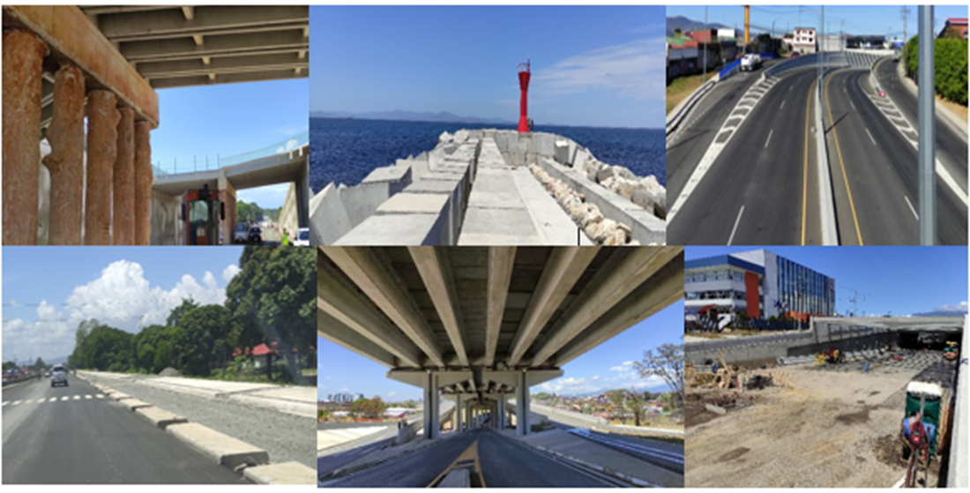

Secretaría de Planificación Sectorial
Seguimiento Anual 2022 PNDIP
Plan Nacional de Desarrollo y de Inversión Pública

Slide 2
Categorías para Clasificación de Programas y metas
Cumplimiento Alto (CA)
(el resultado de la meta anual es mayor o igual al 90%)
Cumplimiento Medio (CM)
(el resultado de la meta anual es menor o igual a 89,99%
o igual al 50%)
Cumplimiento bajo (CB)
(el resultado de la meta anual es menor o igual al 49,99%)
No disponible Información (ND)
No se presentó información de seguimiento anual

Slide 3
Apartados PNDIP 2022

Slide 4
Clasificación del total de programas
10

Slide 5
Clasificación de Metas Anual 2022 PNDIP
20 metas

Slide 6
Meta Área de Articulación Presidencial Sectorial
Meta Nacional Articulación Presidencial Meta del Periodo | Indicador | Línea Base | Programación 2022 | Avance de meta anual 2022 | Porcentaje de avance según programación 2022 | Clasificación Anual 2022
2019-2022: Valor entre 65 y 68 2019: Valor entre 65 y 68 2020: Valor entre 65 y 68 2021: Valor entre 65 y 68 2022: Valor entre 65 y 68 | Valor en el Índice de Competitividad Global, Pilar de Infraestructura | 2018-2019: 65,1 | valor entre 65 y 68 | NA (Por la pandemia Informe Anual se ha suspendido 2020,2021 y 2022) | NA (Por la pandemia Informe Anual se ha suspendido 2020,2021 y 2022) | NA (Por la pandemia Informe Anual se ha suspendido 2020,2021 y 2022)

Slide 7
Intervención Estratégica
Programas/Proyectos | Meta Periodo | Avance al 2022 | Porcentaje avance meta periodo al 2022* | Porcentaje de avance meta 2022 Mideplan ** | Clasificación Programa /Proyecto
Intervención Estratégica
Programa de movilidad Urbana
2021-2022: 5.577.462 "002458" pasajeros movilizados | 5 577 462,00 | 3 568 668,00 | 63,98% | 63,98% | Cumplimiento Medio
Programa de obras de construcción, rehabilitación, mejoramiento , ampliación y/o conservación de carreteras de la red vial estratégica de alta capacidad, conectores de integración regional y distribuidores regionales.
2021-2022: 100% 001546. Rehabilitación y ampliación a 4 carriles de la ruta nacional 32, sección: intersección con la ruta nacional 4-Limón. | 100% | 73,37% | 73,37% | 73,37% | Cumplimiento Medio
2020-2022: 30% 002172. Ampliación y mejoramiento del Corredor Vial San José - San Ramón. | 30% | 27% | 88% | 88% | Cumplimiento Medio

Slide 8
Intervención Estratégica
Programas/Proyectos | Meta Periodo | Avance al 2022 | Porcentaje avance meta periodo al 2022* | Porcentaje de avance meta 2022 Mideplan ** | Clasificación Programa /Proyecto
Intervención Estratégica
Programa de obras de construcción, rehabilitación, mejoramiento , ampliación y/o conservación de carreteras de la red vial estratégica de alta capacidad, conectores de integración regional y distribuidores regionales.
2020-2022: 90% 001686. Ampliación y rehabilitación de la Ruta Nacional No. 1, sección: Barranca-Cañas. | 40,50% | No se presento información por el CAS | ND | ND | No disponible Información
2020-2022: 40,5% 002699 Construcción de los intercambios Viales en la Lima y Taras, y ampliación y mejoramiento de la sección entre los intercambios, Ruta Nacional N°2, Cartago MOPT. | 40,50% | No se presento información por el CAS | ND | ND | No disponible Información
2019 - 2022: 5.290 km conservados anualmente de la red vial nacional asfaltada. 5.290 km conservados anualmente de la red vial nacional asfaltada. | 5 290,00 | 4 381,00 | 82,82% | 82,82% | Cumplimiento Medio

Slide 9
Intervención Estratégica
Programas/Proyectos | Meta Periodo | Avance al 2022 | Porcentaje avance meta periodo al 2022* | Porcentaje de avance meta 2022 Mideplan ** | Clasificación Programa /Proyecto
Intervención Estratégica
Programa de Obras del Gran Área Metropolitana
2020-2022: 70% 001440 Construcción del Paso a desnivel en la Rotonda de la Bandera y entrada a la Facultad de Derecho. | 70% | 100% | 100% | 100% | Cumplimiento Alto
Programa de construcción y ampliación de puentes en la red vial nacional estratégica
2019 - 2022: 28 puentes 2021: 20 puentes | 28 | 24 | 85,71% | 85,71% | Cumplimiento Medio
Programa de construcción y rehabilitación de la Red Vial Cantonal
2019-2022: 402,19 km 002484. kilómetros rehabilitados de la red vial cantonal MOPT-BID. | 402 | 216,76 | 53,92% | 53,92% | Cumplimiento Medio
2020-2022: 10 002484.Construcción de puentes de la red vial Cantonal MOPT-BID. | 10 | 0 | 0% | 0% | Cumplimiento Bajo

Slide 10
Intervención Estratégica
Programas/Proyectos | Meta Periodo | Avance al 2022 | Porcentaje avance meta periodo al 2022* | Porcentaje de avance meta 2022 Mideplan ** | Clasificación Programa /Proyecto
Intervención Estratégica
Programa Desarrollo de obras aeroportuaria
2021-2022: 74,5% 002786 Ampliación de Servicios de Infraestructura y equipamiento y construcción de pista provisional (calle de rodaje) para una categoría OACI 4E en el Aeropuerto Internacional Daniel Oduber Qurirós ". | 74,50% | 12% | 16% | 0% | Cumplimiento Bajo
Programa de rehabilitación y mejoramiento de infraestructura portuaria
2019-2022: 100% 002687 "Construcción de un área de enturnamiento para camiones en Puerto Caldera". | 100% | 0% | 0% | 0% | Cumplimiento Bajo
Programa de movilidad y seguridad vial
2019-2022: 18,34 por 100.000 habitantes. | 18,34 | 17,19 | Se disminuyo la tasa el 1,15 | 106,69% | Cumplimiento Alto

Slide 11
Preinversión
Programas/Proyectos | Meta Periodo | Avance al 2022 | Porcentaje avance meta periodo al 2022* | Porcentaje de avance meta 2022 Mideplan ** | Clasificación Programa /Proyecto
PREINVERSIÓN
Programa de movilidad Urbana
2019-2022: 100% 002192. Etapa de preinversión del proyecto "Construcción, equipamiento y puesta en operación de un sistema de tren rápido de pasajeros (TRP)" en la Gran Área Metropolitana. | 100% | 72% | 72% | 67,06% | Cumplimiento Medio
Proyecto Tren Eléectrico Carga (T.E.L.C.A)
2021-2022: 100% 002646 "Preinversión del Proyecto Tren Eléctrico Limonense de Carga en las Regiones Huetar Caribe y Huetar Norte (TELCA)". | 100% | 71% | 71% | 71% | Cumplimiento Medio
Programa de obras de construcción, rehabilitación, mejoramiento , ampliación y/o conservación de carreteras de la red vial estratégica de alta capacidad, conectores de integración regional y distribuidores regionales.
2021-2022: 100% 000571. 100% de la Etapa de preinversión del proyecto "Construcción de la carretera a San Carlos, Sifón - Ciudad Quesada (La Abundancia)" | 100% | No se presento información por el CAS | ND | ND | No disponible Información

Slide 12
Preinversión
Programas/Proyectos | Meta Periodo | Avance al 2022 | Porcentaje avance meta periodo al 2022* | Porcentaje de avance meta 2022 Mideplan ** | Clasificación Programa /Proyecto
PREINVERSIÓN
Proyecto Ciudad Gobierno
2019-2022: 100% Etapa de preinversión del proyecto "Ciudad Gobierno” | 100% | 55% | 55% | 55% | Cumplimiento Medio
Programa de rehabilitación y mejoramiento de infraestructura portuaria
2021-2022: 100% Etapa depreinversión del poryecto 002649. "Construcción y operación de la Marina de Limón y Terminal de Cruceros en Puerto Limón, Costa Rica." | 100% | 58,50% | 58,50% | 56,31% | Cumplimiento Medio
2021-2022: 100% Etaa de preinversión del proyecto 002686 Construcciónde una Zona de Transferencia Intermodal de Carga y de Actividades Logísticas en las afueras del Complejo Portuario de Moín. 2021: 50%( Prefactibilidad y Factibilidad) | 100% | 5% | 5% | 0% | Cumplimiento Bajo

Slide 13
APP
Programas/Proyectos | Meta Periodo | Avance al 2022 | Porcentaje avance meta periodo al 2022* | Porcentaje de avance meta 2022 Mideplan ** | Clasificación Programa /Proyecto
APP
Programa de obras de construcción, rehabilitación, mejoramiento , ampliación y/o conservación de carreteras de la red vial estratégica de alta capacidad, conectores de integración regional y distribuidores regionales.
2021-2022: 45% 002547. Ampliación y mejoramiento de Corredor Vial San José- Caldera, Ruta N° 27. | 45% | 0% | 0% | 0% | Cumplimiento Bajo
TOTAL DE METAS |  | 20
Nota: * Porcentaje de avance con respecto a la meta programada. **Porcentaje de avance según MIDPELAN en Lineamiento Metodológico "Insumo para elaborar Balance de Resultados del Plan Nacional de Desarrollo y de Inversión Pública del Bicentenario 2019-2022."

Slide 14
Clasificación de metas por Institución en relación al total de metas
Institución del Sector | CA | % | CM | % | CB | % | ND | % | Total | %
MOPT | 0 | 0% | 1 | 5% | 2 | 10% | 3 | 15% | 6 | 30%
CONAVI | 1 | 5% | 4 | 20% | 0 | 0% | 0 | 0% | 5 | 25%
DGAC | 0 | 0% | 0 | 0% | 1 | 5% | 0 | 0% | 1 | 5%
CNC | 0 | 0% | 0 | 0% | 1 | 5% | 0 | 0% | 1 | 5%
INCOFER | 0 | 0% | 3 | 15% | 0 | 0% | 0 | 0% | 3 | 15%
JAPDEVA | 0 | 0% | 1 | 5% | 1 | 5% | 0 | 0% | 2 | 10%
COSEVI | 1 | 5% | 0 | 0% | 0 | 0% | 0 | 0% | 1 | 5%
INCOP | 0 | 0% | 0 | 0% | 1 | 5% | 0 | 0% | 1 | 5%
CTP | NA |  | NA |  | NA |  | NA | NA | NA | NA
TOTAL | 2 | 10% | 9 | 45% | 6 | 30% | 3 | 15% | 20 | 100%

Slide 15
Muchas Gracias!

